Slide 1
Implementatie werken met correctere mestsamenstellingen
Toelichting intermediairs
12.12.2017 – Brugge
15.12.2017 - Hasselt

Slide 2
Agenda
Aanleiding: Onderzoek mestsamenstellingen 2012-2016
Resultaten pilootproject 2014 - 2015
Implementatie systeem mestsamenstellingen
Controle van de mestsamenstellingen
Randvoorwaarden/gevolgen
Vraagstelling

Slide 3
Aanleiding onderzoek mestsamenstellingen 2012-2016

Slide 4
Aanleiding
Gevarieerde samenstelling van varkensmest.
Landbouwers voeren een zelfde mestsoort af met verschillende waarden die ver uit elkaar liggen afh. van bestemming
Samenstelling naar verwerking is bijna altijd hoger
Analyseverslagen met hogere inhoudswaarden bestaan
Algemene forfaits verouderd?
Mestbank stalen (sinds 2009)
Hogere waarden van mestsamenstelling worden nooit gemeten
Forfaitaire waarden bijna nooit gemeten, maar systematisch lager

Slide 5
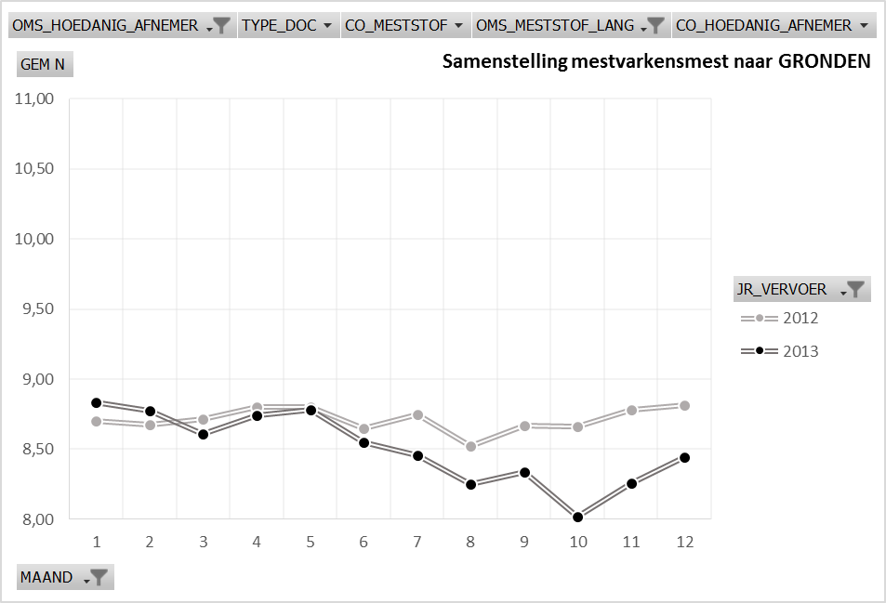
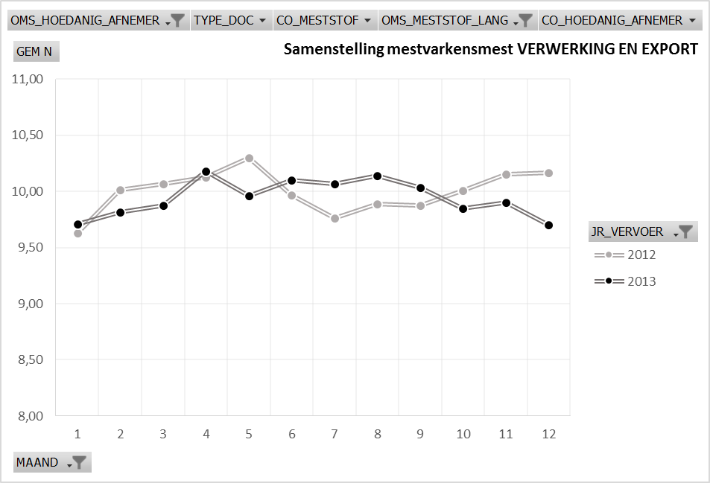
Mestinhouden op transport

Slide 6
Ondernomen acties 2014-2015 Administratief
2014
Aanschrijven van de varkenshouders met inhoud >10kg N
Verhoogde kans op meststaalname door handhaving bij deze groep
2015
Vernieuwing van de lijst van handhaving
Nieuwe set van 290 varkenshouders met N >10kg aangeschreven

Slide 7
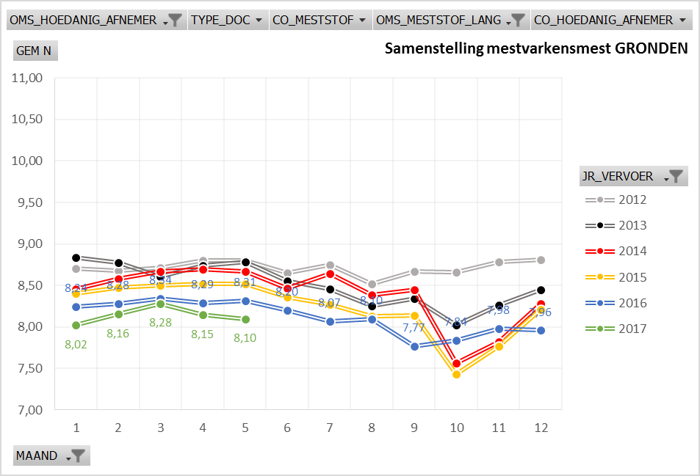
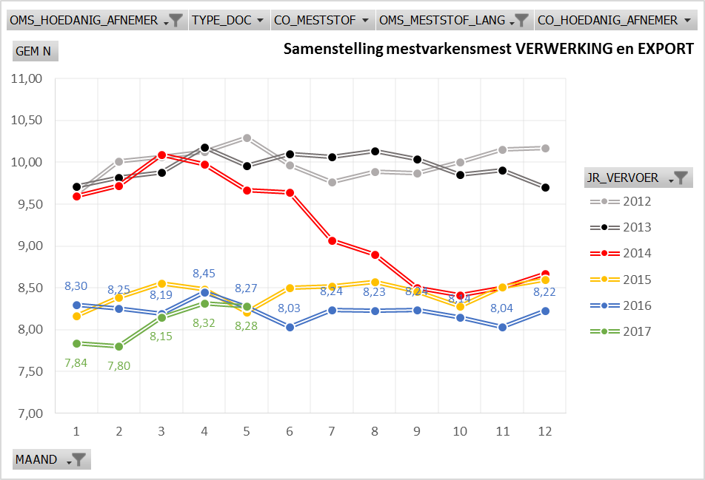
Overzicht gedragswijziging op papier.

Slide 8
Overzicht gedragswijziging op papier.
Tabel: Evolutie documenten varkensmest >10kg N/ton
Jaar | #LB | #Doc | Ton | kgN
2013 | 1.974 | 10.448 | 957.825 | 11.363.453
2014 | 1.649 | 8.721 | 802.961 | 9.381.026
2015 | 813 | 3.957 | 383.943 | 4.255.915
2016 | 651 | 3.331 | 295.594 | 3.208.993
- 72%

Slide 9
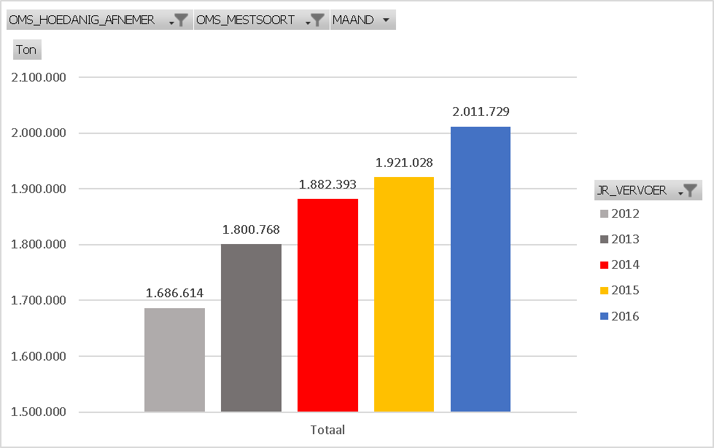
Overzicht massa’s naar verwerking
Grafiek 1: Overzicht varkensmest naar verwerking (Ton)

Slide 10
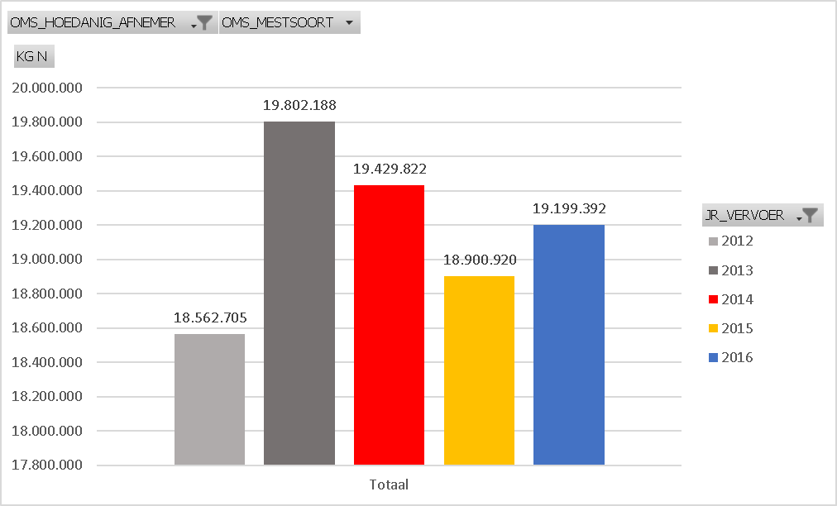
Overzicht massa’s naar verwerking
Grafiek 2: Overzicht varkensmest naar verwerking (kgN)

Slide 11
Pilootproject 2014-2015

Slide 12
Pilootproject 2014 - 2015
Administratieve vaststelling was aanleiding om op zoek te gaan naar antwoorden op:
Is de samenstelling van varkensmest zo variabel? En hoe groot is die variatie dan?
Is de samenstelling van varkensmest bedrijfsspecifiek?
Hoe kunnen we de resultaten gaan gebruiken in de mestboekhouding van een bedrijf?
Wat met de verschillende bemonsteringsmethoden?

Slide 13
Pilootproject 2014 - 2015 Aanpak
2014 (beperkt # bedrijven, uitgebreid)
5 vleesvarkensbedrijven (5 stallen)
Alle mest werd bemonsterd. Vrachtstalen, putstalen, mengstalen
Stallen aangepast om putstalen te nemen (gaten in roosters,…)
Opslag opgemeten, dieren geteld, veevoedergegevens,…
2015 (meer bedrijven, beperkter)
22 bedrijven -> 42 stallen
Vleesvarkens, zeugen en biggen
Alle vrachten werden bemonsterd
Geen putstalen, geen opmetingen, geen gewicht dieren,…

Slide 14
Pilootproject 2014 - 2015 Resultaten
1137 monsternames
Putstalen minder correct dan vrachtstalen
Putstalen in praktijk niet toepasbaar
Mestsamenstelling kan bedrijfsspecifiek zijn en bedrijfsspecifieke mestsamenstelling bestaat.
Mestsamenstelling kan constant zijn in de tijd
Bedrijfsvoering bepaalt de variatie van mest.
Externe factoren spelen een rol. Opmengen met spui of effluent!, waterlek -> is het dan nog ruwe mest? Mengeling?
Samenstelling tussen bedrijven onderling kan wel sterk variëren
Hoge inhoudswaarden >10kg N bij varkensmest werden nooit gemeten

Slide 15
Pilootproject 2014 - 2015 Resultaten
8 bedrijven werken met een bedrijfsspecifieke samenstelling
Naam | N (kg/ton) | P2O5 (kg/ton) | Sinds
BF ZEUGEN | 2,18 | 0,98 | 01.01.2016
MESTVARKENS BF | 6,82 | 4,64 | 21.03.2016
MESTVARKENS BF | 6,93 | 4,00 | 25.03.2016
MESTVARKENS BF | 4,75 | 2,27 | 25.03.2016
MESTVARKENS BF | 5,86 | 3,05 | 12.04.2016
MESTVARKENS BF | 6,70 | 3,20 | 12.04.2016
MESTVARKENS BF | 6,19 | 2,93 | 15.04.2016
MESTVARKENS BF | 6,14 | 3,60 | 11.05.2016

Slide 16
Implementatie resultaten in wetgeving Vanaf 2018

Slide 17
Algemeen
We willen meer naar de realiteit!
Oplossing zoeken voor…
Gebruik van verschillende waarden afh. van bestemming
Effectieve mestsamenstelling varkens is merkelijk lager dan gebruikte samenstelling
Bemonsteringstechnieken niet in praktijk toepasbaar
Bereiken door…
Streven naar mestsamenstellingen die beter overeenkomen met de realiteit.
Zoeken naar goede, werkbare, eenvoudige algemene regels als standaard die we kunnen verstrengen bij inbreuken of vaststellingen.

Slide 18
Mestsamenstellingen vanaf 2018
Overzicht van de wijzigingen:
Voor alle mestsoorten
Keuze voor 1 systeem voor nutriëntensamenstelling van mest: analyses of forfait
Afschaffing analyseplicht naar verwerking en export
Voormeldingsplicht meststalen wordt aanmeldingsplicht
Geldigheidstermijnen mestanalyse gelijkgesteld op 3 maand
Vrachtbemonsteringen via bemonsteringsapparaat laadplaats
Enkel voor varkensmest
Nieuwe forfaitaire mestsamenstellingen, nieuwe mestsoorten
Afschaffing putstalen voor varkensdrijfmesten, alles op basis van vrachtstalen.
Bedrijfsspecifieke mestsamenstelling
NER-MVWv herrekend

Slide 19
Mestsamenstellingen vanaf 2018
Voor alle mestsoorten
Keuze voor 1 systeem voor nutriëntensamenstelling per mestcode: analyses of forfait
Iedere producent moet kiezen voor 1 systeem per mestcode en exploitatie
Alle afvoer, stockbepaling, EMEG … van die bepaalde soort mest gebeurt met dezelfde mestsamenstelling
Wanneer? Op moment dat eerste vracht worden gereden of ten laatste op 15/2.
2018: Indien landbouwer keuze niet maakt gaan we uit van forfait.
Vanaf 2019: keuze blijft doorlopen tenzij men voor 15/2 wijzigt.
Keuze via Mestbankloket > Aanvragen
Volmachthouders hebben automatisch toegang

Slide 20
BASISPRINCIPE NUTRIENTENOPVOLGING Doel: werken met correctere mestsamenstellingen.
Landbouwer kiest voor één systeem van nutriëntensamenstelling per exploitatie en per mestcode.
Opsplitsing op stalniveau mogelijk
Kiezen voor het systeem dat best realiteit benadert
Jaarlijkse keuze: Algemene forfait of Analyse
Alle afvoer, stockbepaling, EMEG … van die bepaalde soort mest gebeurt met dezelfde mestsamenstelling
Uitz. Afzet naar derogatiebedrijven = analyse
Hoe? Keuze via Mestbankloket > Aanvragen (Vanaf januari 2018)
Volmachthouders hebben automatisch toegang
Wanneer? Transport eerste vracht of ten laatste op 15/2.
2018: Indien landbouwer keuze niet maakt gaan we uit van forfait.
Vanaf 2019: keuze blijft doorlopen tenzij men voor 15/2 wijzigt.

Slide 21
1. Algemene forfait
Nieuwe algemene forfaitaire mestsamenstellingen voor varkensdrijfmest rest blijft behouden.
Gebaseerd op resultaten project (# 1066) en vrachtstalen mestbank (#2495)
Stikstof (gem. kg N /ton )
 | mestcode | Forfait Vlaanderen | Resultaten MB | Project | Forfait Ned.
biggen 7- 20 kg | 499 | 6,7 | 4,6 (#40) | 4,2 (#73) | NVT
varkensdrijfmest brijbakken | 14 | 9,2 | 6,4 (#1150) | 6,4 (#610) | 7,0
varkensdrijfmest | 12 | 8,1 | 5,8 (#345) |  | 7,0
varkensdrijfmest laagfosfor | 657 | 8,1 | 5,3 (#40) |  | 7,0
zeugendrijfmest | 9 | 4,4 | 3,6 (#520) | 3,0 (#383) | 3,8

Slide 22
1. Algemene forfait
Nieuwe algemene forfaitaire mestsamenstellingen voor varkensdrijfmest rest blijft behouden.
Gebaseerd op resultaten project (# 1066) en vrachtstalen mestbank (#2495)
Stikstof (gem. kg N /ton )
 | mestcode | Forfait Vlaanderen | Resultaten MB | Project | Forfait Ned.
biggen 7- 20 kg | 499 | 6,7 | 4,6 (#40) | 4,2 (#73) | NVT
varkensdrijfmest brijbakken | 14 | 9,2 | 6,4 (#150) | 6,4 (#610) | 7,0
varkensdrijfmest | 12 | 8,1 | 5,8 (#345) |  | 7,0
varkensdrijfmest laagfosfor | 657 | 8,1 | 5,3 (#40) |  | 7,0
zeugendrijfmest | 9 | 4,4 | 3,6 (#520) | 3,0 (#383) | 3,8
Fosfaat (gem. kg P /ton )
 | mestcode | Forfait Vlaanderen | Resultaten MB | Project | Forfait Ned.
biggen 7- 20 kg | 499 | 4,0 | 2,4 (#40) | 1,8 (#73) | NVT
varkensdrijfmest brijbakken | 14 | 4,9 | 3,5 (#1550) | 3,5 (#610) | 3,9
varkensdrijfmest | 12 | 5,0 | 3,1 (#345) |  | 3,9
varkensdrijfmest laagfosfor | 657 | 4,5 | 3,1 (#40) |  | 3,9
zeugendrijfmest | 9 | 2,9 | 2,1 (#520) | 2,0 (#383) | 2,5

Slide 23
1. Algemene forfait
Wijziging aantal mestsoorten bij varkens
MV, MV (Brijbakken), MV (Laag fosfor) wordt Vleesvarkens
Zeugen + Biggen: Enkel indien men met analyses werkt dient men te specifiëren welke soort zeugenmest het is.
Zeugen en biggen
Zeugen dekstal
Zeugen kraamstal
Nieuwe forfaitaire waarden varkensmest. Mediaan van alle gekende vrachtstalen
Onder voorbehoud
 | Stikstof (kg N/ton) | Fosfor (kg P2O5/ton)
Biggen van 7 tot 20kg | 4,3 (6,7) | 1,7 (4,0)
Zeugen en biggen | 3,2 (4,4) | 1,4 (2,9)
Vleesvarkens | 6,4 (9,2) | 3,5 (4,9)

Slide 24
2. Analysesysteem
Eenduidig systeem voor alle mestanalyses
Streven naar gelijkheid wat betreft uitvoering van monstername, type monstername, geldigheid resultaten, melding in SMIL,…
Goede algemene regels als standaard die we kunnen verstrengen bij inbreuken.
Ieder mestmonster kan gebruikt worden binnen het analysesysteem.
Bedrijfsspecifieke mestsamenstelling (BSM) is een vereenvoudigde manier van werken met analyses als de variatie van de stalen binnen het bedrijf en mestsoort aanvaardbaar is.
Opgelet: Enkel voor varkensmest

Slide 25
2. Analysesysteem TYPE MESTSTALEN
PUT- OPSLAGSTALEN
Worden afgeschaft voor varkensmest
VRACHTSTALEN -> Verplicht voor varkensmest
Stalen genomen aan de laadplaats
Dmv bemonsteringsapparaat
Gemiddelde samenstelling van minstens 2 vrachtanalyses vervangt de mengstalen
Staalname uitgevoerd door staalnemer erkend labo of door gekwalificeerd transporteur
Staalnemer-verwerker verdwijnt
Resultaten van vrachtstalen komen steeds in aanmerking voor bepaling bedrijfsspecifieke samenstelling

Slide 26
2. Analysesysteem MELDINGSPLICHT (SMIL)
SMIL wordt verplicht voor alle meststalen
Voormeldingsplicht wordt afgeschaft als standaard en vervangen door meldingsplicht (ten laatste bij aankomst in labo)
Alle analyseresultaten van aangemelde meststalen komen ook via SMIL rechtstreeks naar de Mestbank
Voormeldingsplicht kan wel als sanctie opgelegd worden aan een staalnemer of landbouwer

Slide 27
2. Analysesysteem GELDIGHEIDSTERMIJNEN
Geldigheidstermijn van 3 maand voor een meststaal wordt de algemene regel
gem samenstelling van minstens 2 vrachten, putstaal (niet voor varkensmest)
Geldigheidstermijn beperken wordt voorzien als sanctie op landbouwerniveau.

Slide 28
2. Analysesysteem Bedrijfsspecifieke samenstelling
Vereenvoudigd analysesysteem waar landbouwer kan naar overschakelen van zodra hij/zij aan de voorwaarden voldoet.
Start analysesysteem en alle mest wordt afgerekend op basis van geldige analyses.
Geen strikte regels voor spreiding of frequentie van stalen
Blijft verantwoordelijkheid van landbouwer dat stalen voldoende gespreid en aantal groot genoeg is om een realistisch beeld te hebben

Slide 29
2. Analysesysteem Bedrijfsspecifieke samenstelling
SYSTEEM
Enkel mogelijk voor varkensmest
bepaald op niveau van de exploitatie en mestcode
Minimum 4 vrachtstalen laadplaats met inbegrip van minstens 1 staal per stal van zelfde mestsoort
Indien variatie OK -> BSM kan. Anders meer stalen
Variatietoets is op basis van het grootste verschil
BSM is gemiddelde van de stalen waarvan variatie OK is
Aantal monsters | kgN/ton | kgP2O5/ton
4 | 0,80 | 1,60
5 | 0,80 | 1,60
6 | 1,20 | 2,00
7 | 1,60 | 2,40
8 | 2,00 | 3,00
9 | 2,40 | 3,60
>=10 | 3,00 | 4,40

Slide 30
2. Analysesysteem Bedrijfsspecifieke samenstelling
Aandachtspunten monsternamecampagne
Monsternames zoveel mogelijk spreiden over de tijd zo kunnen lange termijn veranderingen opgevangen worden.
Vb bij een “all-in-all-out” mest van min. 1 ronde bemonsteren
Bedrijven die twee maal per jaar mest afvoeren
best tijdens beide campagnes monsternames uitvoeren alvorens over te schakelen naar een BSM
Eerste en laatste transporten van een reeks aaneensluitende vrachten kunnen best vermeden worden om te bemonsteren.
Kelders waarboven verschillende diersoorten (varkens) worden gehouden kunnen best gemixt worden indien mogelijk.

Slide 31
2. Analysesysteem Bedrijfsspecifieke samenstelling
Aandachtspunten monsternamecampagne
Verschillende stallen of kelders kunnen samen genomen worden op voorwaarde dat het management in alle stallen gelijkaardig is. vb. Diersoort, voeding, waterhuishouding, voedersysteem.
Combineren van verschillende meststromen in een kelder geeft aanleiding tot grote verschillen
BSM in praktijk niet toepasbaar, tenzij de handeling een constante is in de bedrijfsvoering.
Vb toevoegen van waswater van luchtwasser, spoelwater, effluent,…
Mengeling afgezet als mengeling en niet als zuivere varkensmest
Nog beter is dat stroom apart afgezet wordt

Slide 32
2. Analysesysteem Bedrijfsspecifieke samenstelling
Aandachtspunten monsternamecampagne
Emissie-arme stallen die met verschillende mestkanalen zitten => uiteenlopende resultaten
Een optie hier is om te werken met een tussenopslag en al de mest vanuit de tussenopslag te laten vertrekken.
Maatregelen om de homogeniteit van de mest te bevorderen. => niet enkel voorafgaand aan de monsternames.
De resultaten, hoe goed ze ook zijn, hebben enkel waarde als ze bekomen werden uit monsters die de dagdagelijkse praktijk van het bedrijf reflecteren.

Slide 33
OPVOLGINGSTRAJECT
Bedrijfsspecifieke samenstelling wordt gegeven voor onbepaalde duur.
Verantwoordelijkheid bij landbouwer maar doelstelling blijft dat we werken naar correctere samenstellingen van mest
Systeem om voor landbouwer en overheid op te volgen of de gebruikte mestinhouden correct zijn.
Jaarlijkse opvolging van de stabiliteit van een bedrijfsspecifieke samenstelling door landbouwer
Evolutie van de samenstelling in de tijd door het systeem
Controle door de mestbank

Slide 34
Jaarlijkse opvolging van BSM
Nemen van opvolgstalen om BSM te toetsen
Eerste jaar na bepaling 2 vrachtstalen nadien 1 vrachtstaal
Stalen van de VLM komen ook in aanmerking
Opvolgstalen worden getoetst aan de vork 0,75 voor N en 1 voor P205 (VAR-SMIL)
Indien OK -> blijft systeem van 1 vrachtstaal per jaar
Indien afwijkend
Zoeken naar oorzaak. (BSM verkeerd bepaald, bedrijfsvoering gewijzigd,…)
Extra opvolgstalen verplichten
Terugvallen op analysesysteem

Slide 35
Evolutie door de jaren heen van de BSM
Invloeden van buitenaf die mogelijks niet altijd even zichtbaar zijn kunnen een invloed hebben op langere termijn op de mestsamenstelling.
Jaarlijks wordt iedere BSM gecheckt, op basis van een voortschrijdend gemiddelde van de totale verzameling aan meststalen die gekend zijn.
Initiële stalen voor bepaling BSM, opvolgstalen en controlestalen
Indien het voortschrijdend gemiddelde blijkt af te wijken van de initieel bepaalde BSM wordt BSM aangepast

Slide 36
Controle mestsamenstelling door de mestbank
Doel blijft dat men werkt met samenstellingen die de realiteit benaderen.
Controles op zowel transport met analyse (incl. BSM) als met de forfaitaire waarden
Mestbank neemt minimaal 2 vrachtstalen, vnl. laadstalen. Alvorens gevolgen te hangen aan een afwijkende samenstelling
De periode tussen de 2 vrachtstalen is maximaal 7 dagen gerekend vanaf de eerste staalnamedatum.

Slide 37
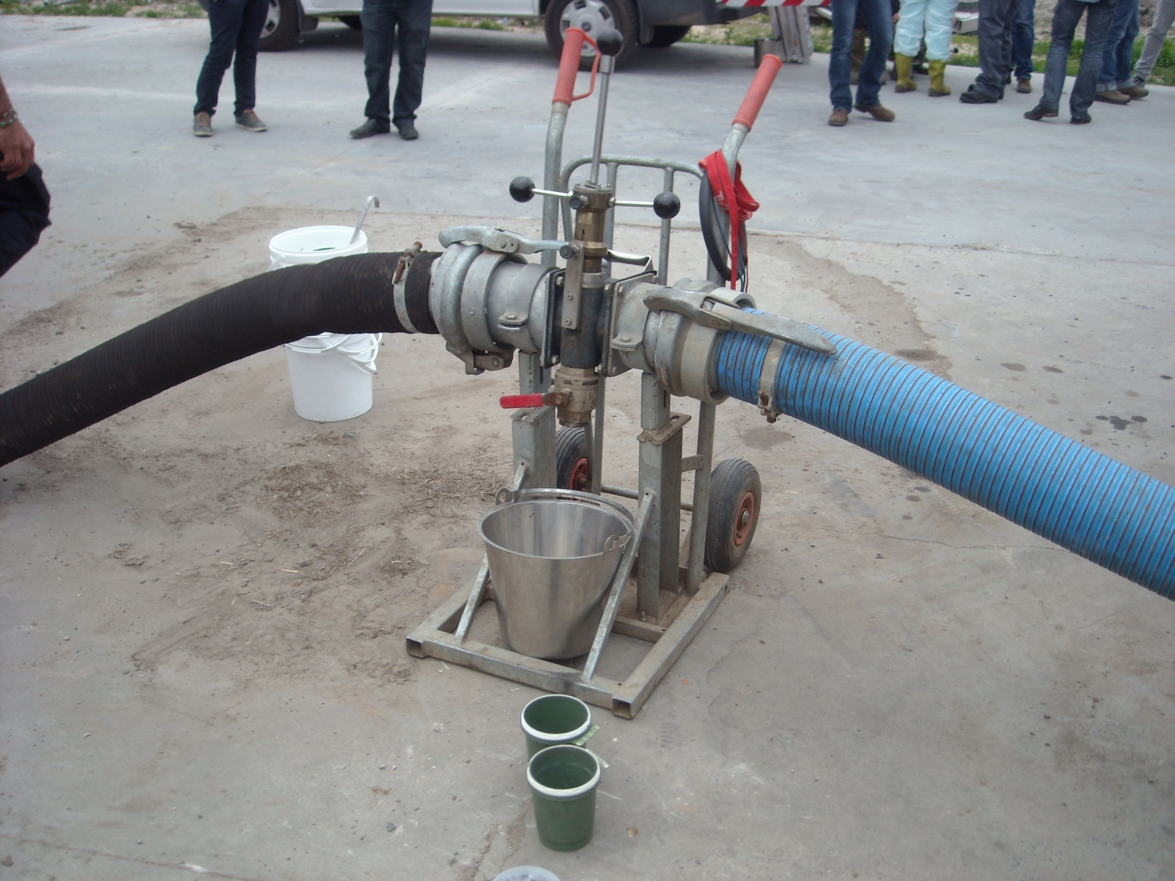
3. OPVOLGINGSTRAJECT

Slide 38
Controle door de mestbank
Sancties
Bij vaststelling van overschrijding mestinhoud zullen er gevolgen gegeven kunnen worden.
Mogelijke gevolgen voor de landbouwer:
Voormeldingsplicht op niveau staalnemer en landbouwer
Geldigheidstermijn van mestanalyses beperken in tijd. Standaard is 3 maand.
Keuze nutriëntenopvolgingssysteem opleggen (Algemene forfait of analyses)
Aantal opvolgstalen bijsturen
Verplichten om te werken met samenstelling gemeten door Mestbank

Slide 39
Randvoorwaarden en gevolgen - Analyseplicht - NERmvw - Stocks - Vrachtstalen

Slide 40
RANDGEVOLGEN implementatie Analyseplicht
Analyseplicht naar mestverwerking en export
analyseplicht naar mestverwerking en export wordt afgeschaft => Keuze voor 1 systeem wil zeggen dat alles met dezelfde inhoudswaarden wordt gereden ongeacht de bestemming
=> nieuwe forfaits benaderen meer de werkelijkheid

Slide 41
RANDGEVOLGEN implementatie NERmvw
NERmvw
Streven naar realiteit heeft ook een invloed op de NERmvw.
Landbouwer moet op basis van mestsamenstelling zijn NERmvw bewijzen.
Berekening Netto-uitbreiding varkens (uitz. biggen) wijzigt
Berekeningswijze varkens: Forfaitaire uitscheidingsnormen worden vervangen door gemiddelde regressiewaarden 2016
Basisplicht
Wordt niet herrekend
 | Forfaitaire uitscheiding | Regressie 2016
Andere varkens van 20 tot 110kg | 12,68 | 10,07
Andere varkens van meer dan 110kg | 29,61 | 20,44
Beren | 29,61 | 19,61
Zeugen, incl. biggen tot 7kg | 29,61 | 20,46

Slide 42
RANDGEVOLGEN implementatie NERmvw
# NER-MVWv blijft behouden, hoeveelheid te verwerken N wijzigt
Herrekende hoeveelheid te verwerken N raadpleegbaar op het Mestbankloket begin 2018
Basisplicht
Wordt niet herrekend

Slide 43
NERmvw wijziging Wat heeft dit concreet als gevolg?
Vlaanderen
Vandaag verwerkingsplicht + 9 milj. kg N (NERmvw) uit varkensmest
Herrekening op basis van de gemiddelde regressie
+ 6,9 milj. kg N verwerkingsplicht uit varkensmest
+ 2 milj. kg N minder die verplicht naar verwerking moet

Slide 44
RANDGEVOLGEN implementatie Aangifte - Opslag
Algemene forfait indien men werkt volgens dat systeem
Indien men werkt met analyses
BSM indien men een BSM heeft
Geldige gemiddelde analysewaarde of putstaal (van niet varkensmest) (Na 1/10/20XX)
Geen geldige analyse -> gemiddelde van alle beschikbare analyses van het afgelopen jaar.
Men heeft niet minstens 2 vrachtstalen om met een gemiddelde te kunnen werken -> algemene forfait.
Als er geen forfait bestaat dan opslagstaal

Slide 45
RANDGEVOLGEN implementatie Aangifte - opslag
Wat als een landbouwer switcht van systeem?
Landbouwer heeft in 2018 gekozen voor forfait en dus stock op 1.1.2019 is de FF
Landbouwer kiest dan in 2019 voor analyses dan is de stock op 1.1.2020 op basis van analyses
Eventuele evaluatie heeft dan als gevolg
Evaluatie 2018 wordt inhoud begin- en eindstock gerekend aan FF
Evaluatie 2019 wordt inhoud begin-en eindstock gerekend aan analysewaarde

Slide 46
RANDGEVOLGEN implementatie Vrachtbemonsteringen
Vanaf 01/01/2018: resultaten putstalen mengmesten van de diersoort varkens kunnen niet meer gebruikt worden voor opmaak transportdocumenten.
Vrachtstalen kunnen enkel genomen worden door middel van een bemonsteringsapparaat
Vrachtstalen kunnen enkel aan de laadplaats genomen worden
Knelpunt: onmogelijk dat deze staalnames enkel kunnen uitgevoerd worden door erkende labo’s
→ organisatorisch zeer moeilijk: grootse piek van half februari tot half april (uitrijperiode voorjaar)
→ financieel: dit zal extra kosten met zich meebrengen door de lange wachttijden daar men minstens 2 vrachten zal moeten bemonsteren om gedurende 3 maand met een geldige analyse te rijden

Slide 47
RANDGEVOLGEN implementatie Vrachtbemonsteringen
Mogelijkheid voorzien dat transporteurs deze stalen kunnen nemen
Toelichtingen op 3 en 4 juli aan de transportsector
Erkenning voor transporteurs die deze service willen leveren
Opleidingen voorzien voor transportsector
13/11/2017 en 28/11/2017 + 1 extra datum
Wijzigingen die komende zijn
Demo vrachtbemonstering
Minimale vereisten naar kwaliteitshandboek om erkenning te krijgen
Overgangsmaatregel: Putstalen genomen eind 2017 zullen nog gedurende 3 maand (vanaf datum staalname) gebruikt kunnen worden door landbouwers die gebruik willen maken van het analyse systeem.

Slide 48
Landbouwer redeneert vanuit zijn balans. NUTRIENTEN
REDENERING: Landbouwer rekent naar zijn balans (NUTRIENTEN)
 | Eenheden | Ton | N | P2O5 | Opmerking
PRODUCTIE | 4500 | 4500 | 32850 | 17100 | Op basis van gem regressie
AFZETRUIMTE EIGEN GRONDEN | 20 | 245 | 3400 | 1200 | Norm 170N en 60 P Ton tov P omdat dat limiterend is. Zou 370 ton zijn tov N
REST AF TE ZETTEN VOOR BALANS | Nutriënten | 3201 | 29450 | 15900
 |  |  | Ton | Ton
AFZET DERDEN | <2018 (9,2N en 4,9P)
TON BLIJFT OP BEDRIJF
AFZET DERDEN | 2018 (6,35N en 3,5 P)
TON BLIJFT OP BEDRIJF
REDENERING: Landbouwer rekent naar zijn balans (NUTRIENTEN)
 | Eenheden | Ton | N | P2O5 | Opmerking
PRODUCTIE | 4500 | 4500 | 32850 | 17100 | Op basis van gem regressie
AFZETRUIMTE EIGEN GRONDEN | 20 | 245 | 3400 | 1200 | Norm 170N en 60 P Ton tov P omdat dat limiterend is. Zou 370 ton zijn tov N
REST AF TE ZETTEN VOOR BALANS | Nutriënten | 3201 | 29450 | 15900
 |  |  | Ton | Ton
AFZET DERDEN | <2018 (9,2N en 4,9P) |  | 3201 | 3245
TON BLIJFT OP BEDRIJF
AFZET DERDEN | 2018 (6,35N en 3,5 P)
TON BLIJFT OP BEDRIJF
REDENERING: Landbouwer rekent naar zijn balans (NUTRIENTEN)
 | Eenheden | Ton | N | P2O5 | Opmerking
PRODUCTIE | 4500 | 4500 | 32850 | 17100 | Op basis van gem regressie
AFZETRUIMTE EIGEN GRONDEN | 20 | 245 | 3400 | 1200 | Norm 170N en 60 P Ton tov P omdat dat limiterend is. Zou 370 ton zijn tov N
REST AF TE ZETTEN VOOR BALANS | Nutriënten | 3201 | 29450 | 15900
 |  |  | Ton | Ton
AFZET DERDEN | <2018 (9,2N en 4,9P) |  | 3201 | 3245 | N
TON BLIJFT OP BEDRIJF |  | 1255 |  |  | 11547
AFZET DERDEN | 2018 (6,35N en 3,5 P)
TON BLIJFT OP BEDRIJF
REDENERING: Landbouwer rekent naar zijn balans (NUTRIENTEN)
 | Eenheden | Ton | N | P2O5 | Opmerking
PRODUCTIE | 4500 | 4500 | 32850 | 17100 | Op basis van gem regressie
AFZETRUIMTE EIGEN GRONDEN | 20 | 245 | 3400 | 1200 | Norm 170N en 60 P Ton tov P omdat dat limiterend is. Zou 370 ton zijn tov N
REST AF TE ZETTEN VOOR BALANS | Nutriënten | 3201 | 29450 | 15900
 |  |  | Ton | Ton
AFZET DERDEN | <2018 (9,2N en 4,9P) |  | 3201 | 3245 | N
TON BLIJFT OP BEDRIJF |  | 1255 |  |  | 11547
AFZET DERDEN | 2018 (6,35N en 3,5 P) |  | 4638 | 4543 | N
TON BLIJFT OP BEDRIJF |  | -43 |  |  | -272
REDENERING: Landbouwer rekent naar zijn balans (NUTRIENTEN)
 | Eenheden | Ton | N | P2O5 | Opmerking
PRODUCTIE | 4500 | 4500 | 32850 | 17100 | Op basis van gem regressie
AFZETRUIMTE EIGEN GRONDEN | 20 | 245 | 3400 | 1200 | Norm 170N en 60 P Ton tov P omdat dat limiterend is. Zou 370 ton zijn tov N
REST AF TE ZETTEN VOOR BALANS | Nutriënten | 3201 | 29450 | 15900
REDENERING: Landbouwer rekent naar zijn balans (NUTRIENTEN)
 | Eenheden | Ton | N | P2O5 | Opmerking
PRODUCTIE | 4500 | 4500 | 32850 | 17100 | Op basis van gem regressie
AFZETRUIMTE EIGEN GRONDEN | 20 |  |  |  | Norm 170N en 60 P Ton tov P omdat dat limiterend is. Zou 370 ton zijn tov N
REST AF TE ZETTEN VOOR BALANS | Nutriënten
REDENERING: Landbouwer rekent naar zijn balans (NUTRIENTEN)
 | Eenheden | Ton | N | P2O5 | Opmerking
PRODUCTIE | 4500 | 4500 | 32850 | 17100 | Op basis van gem regressie
AFZETRUIMTE EIGEN GRONDEN | 20 |  | 3400 | 1200 | Norm 170N en 60 P Ton tov P omdat dat limiterend is. Zou 370 ton zijn tov N
REST AF TE ZETTEN VOOR BALANS | Nutriënten |  | 29450 | 15900

Slide 49
Landbouwer redeneert op basis van wat er op gronden kan. TON
REDENERING: Landbouwer rekent op basis wat hij op eigen gronden kan brengen (TON)
 | Eenheden | Ton | N | P2O5 | Opmerking
PRODUCTIE | 4500 | 4500 | 32850 | 17100 | Op basis van gem regressie
AFZETRUIMTE EIGEN GRONDEN <2018 | 20 | 240 | 2208 | 1176 | 12 ton/ha op basis van 170/9,2N
REST AF TE ZETTEN | TON | 4260 | 30642 | 15924
 |  |  | 3331 | 3250 | tonnage gerekend vanuit overschot nutriënten
REDENERING: Landbouwer rekent op basis wat hij op eigen gronden kan brengen (TON)
 | Eenheden | Ton | N | P2O5 | Opmerking
PRODUCTIE | 4500 | 4500 | 32850 | 17100 | Op basis van gem regressie
AFZETRUIMTE EIGEN GRONDEN <2018 | 20 | 240 | 2208 | 1176 | 12 ton/ha op basis van 170/9,2N
REST AF TE ZETTEN | TON | 4260 | 30642 | 15924
 |  |  | 3331 | 3250 | tonnage gerekend vanuit overschot nutriënten
AFZETRUIMTE EIGEN GRONDEN >2018 | 20 ha | 360 | 2286 | 1260 | 18 ton/ha op basis van 170/6,35N en 60/3,5P
REST AF TE ZETTEN | TON | 4140 | 26289 | 14490
REDENERING: Landbouwer rekent op basis wat hij op eigen gronden kan brengen (TON)
 | Eenheden | Ton | N | P2O5 | Opmerking
PRODUCTIE | 4500 | 4500 | 32850 | 17100 | Op basis van gem regressie
AFZETRUIMTE EIGEN GRONDEN <2018 | 20 | 240 | 2208 | 1176 | 12 ton/ha op basis van 170/9,2N
REST AF TE ZETTEN | TON | 4260 | 30642 | 15924
REDENERING: Landbouwer rekent op basis wat hij op eigen gronden kan brengen (TON)
 | Eenheden | Ton | N | P2O5 | Opmerking
PRODUCTIE | 4500 | 4500 | 32850 | 17100 | Op basis van gem regressie

Slide 50
Bedankt voor uw aandacht!

